Slide 2
数学一年级下北数
第五单元系统复习测试卷

Slide 9
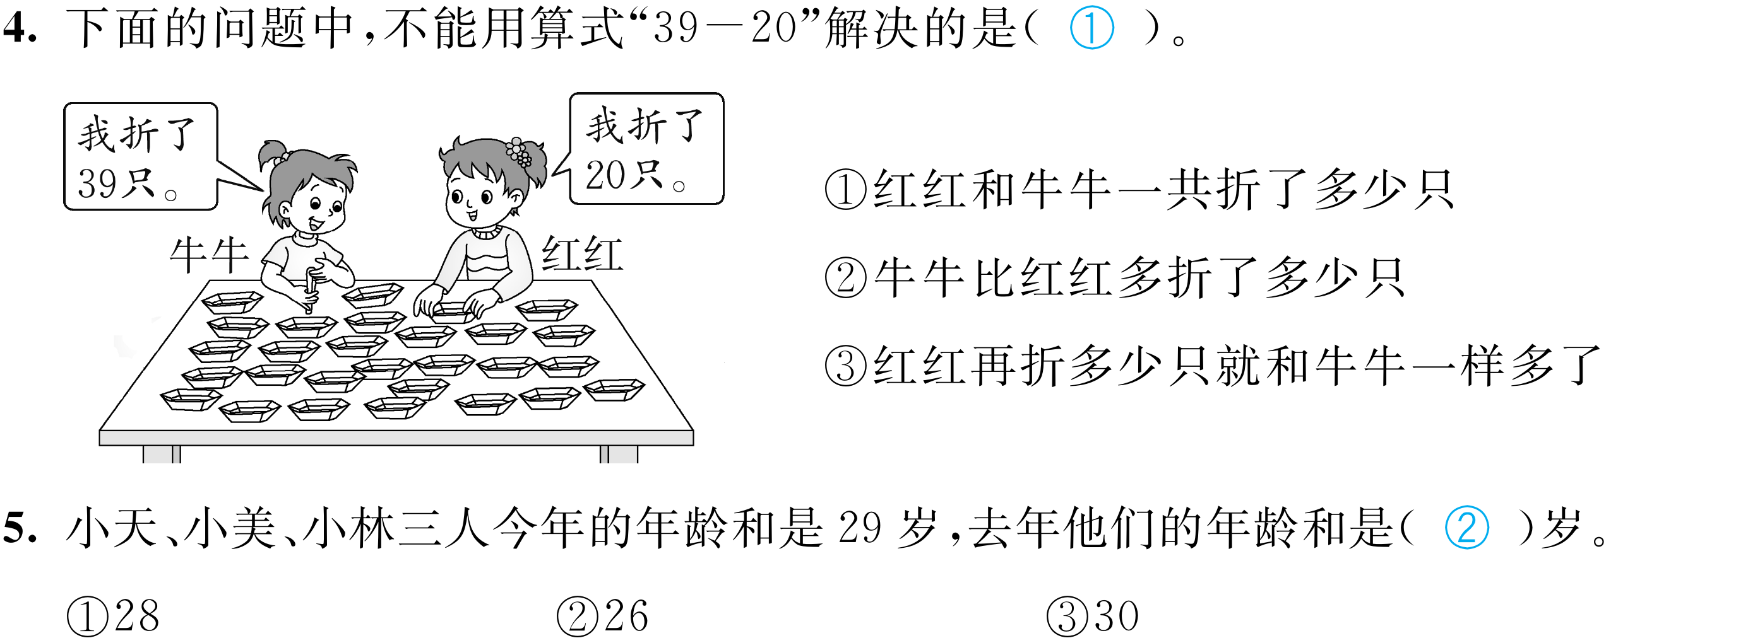

Slide 16
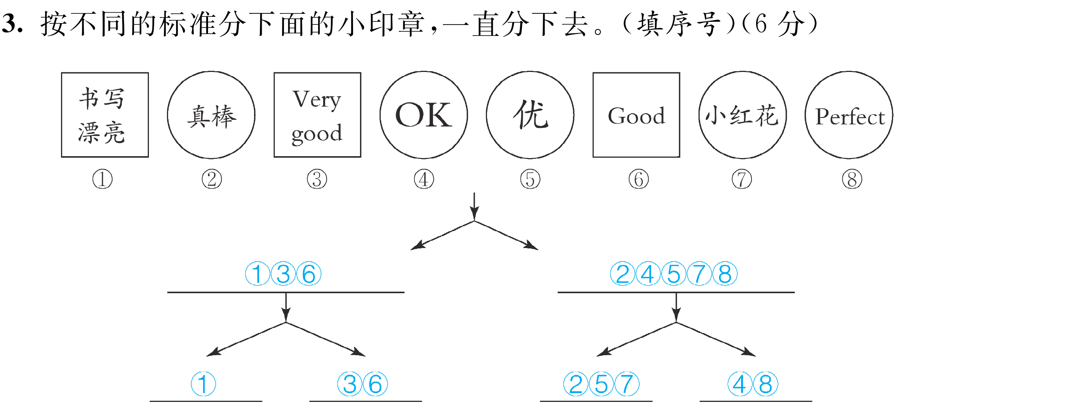

Slide 21
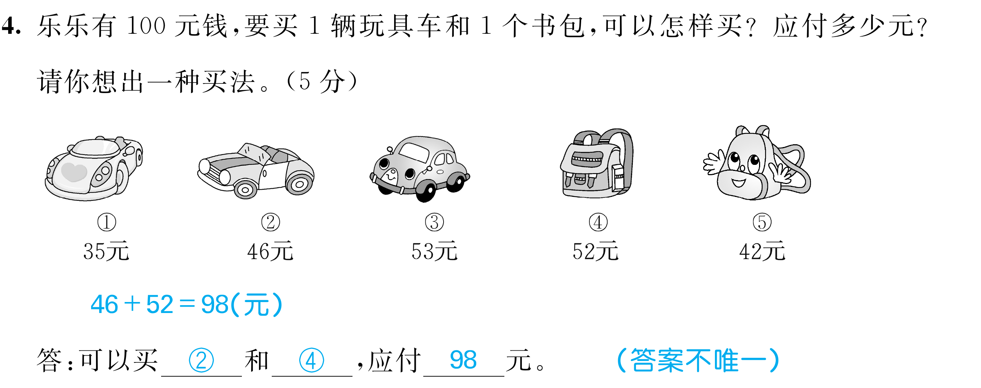

Slide 23
